Slide 1



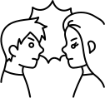
Détection des discours haineux en Darija
Encadré Par:
Mr Zahour Omar
Mr Adil Karim
El Haouzi Houda
Amghar Hind

Slide 2
PLAN
C’est quoi un Discours de Haine
Les différentes formes de discours de haine
Manifestations du discours de haine
Importance de la détection du discours de haine
La Solution proposée et La méthodologie suivie

Slide 3

C’est quoi un Discours de Haine
Le discours de haine est toute forme d'expression qui vise à attaquer, humilier ou discriminer une personne ou un groupe en raison de leur origine ethnique, de leur religion, de leur identité de genre, de leur apparence physique, de leur handicap ou de toute autre caractéristique identitaire.

Slide 4
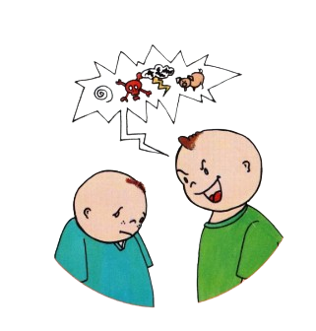
Les différentes formes de discours de haine
La déshumanisation
La déshumanisation consiste à traiter une personne ou un groupe comme s'ils n'étaient pas humains. Cela peut permettre de justifier la violence en les comparant à des objets, des animaux ou des ennemis.
Les menaces
La diffamation
Une menace, c'est quand quelqu'un dit, directement ou de manière indirecte, qu'il va faire du mal à une personne ou à un groupe, que ce soit physiquement (blesser, frapper) ou psychologiquement (faire peur, intimider).
La diffamation consiste à diffuser de fausses informations sur une personne ou un groupe dans le but de porter atteinte à leur réputation.
La propagande
Les insultes et les injures :
La propagande est la diffusion systématique d'idées, d'informations ou de rumeurs dans le but de manipuler les opinions et d'inciter à l'action. Elle utilise souvent des techniques de simplification, de généralisation et d'exagération.
des propos grossiers et offensants visant à dégrader une personne ou un groupe. Ils peuvent être directs (s'adressant directement à la victime) ou indirects (portant sur un groupe auquel la victime appartient).

Slide 5

Manifestations du discours de haine
En direct :
Lors d'interactions en face à face, de discours publics, ou même dans des environnements professionnels.
En ligne :
À travers les plateformes numériques, telles que les forums, les sites web, et surtout les réseaux sociaux.

Slide 6


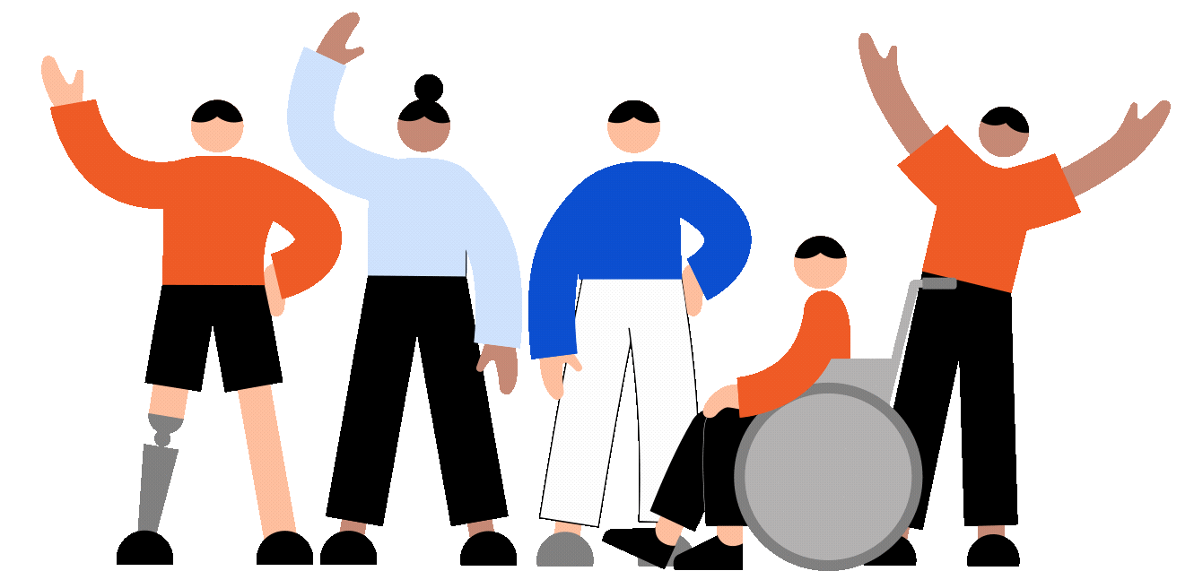
Importance de la détection du discours de haine
Protection des utilisateurs :
Identifier et bloquer les discours de haine pour éviter les impacts psychologiques tels que le harcèlement et la stigmatisation.
Prévention des conflits :
Réduire les tensions sociales qui peuvent être exacerbées par des contenus haineux.
Promotion d’un environnement sain
Favoriser des espaces de discussion respectueux et inclusifs, essentiels pour les plateformes numériques.

Slide 7

Notre Solution
Détection automatique du discours de haine
Pour répondre à ces défis, nous avons développé une solution basée sur le traitement automatique du langage naturel (NLP), qui permet de :
Analyser les textes publiés sur les réseaux sociaux en identifiant les propos haineux de manière automatique.
Utiliser des techniques avancées de machine learning pour entraîner un modèle capable de distinguer les discours de haine des contenus neutres ou positifs.
Fournir une approche scalable et rapide pour modérer de grandes quantités de données en temps réel.

Slide 8
Méthodologie
E1
E2
E3
E4
Collecte des données
Prétraitement des données
Architecture du modèle
Évaluation des modèles
Choix du modèle et Entraînement
Métriques utilisées et Résultats obtenus

Slide 9




Méthodologie
E1: COLLECTE DES DONNÉES
extraire des commentaires directement depuis ces plateformes
à l’aide de leurs API officielles (comme Facebook Graph API).
Recherche de jeux de données existants
Nous avons trouvé le OMCD (Offensive Moroccan Comments Dataset), disponible sur GitHub
N.B: nous n'avons pas reussi d’extraire les donnees car jeton d’accès (token) n’a pas fonctionné correctement, ce qui nous a empêchés de récupérer les données nécessaires.

Slide 10
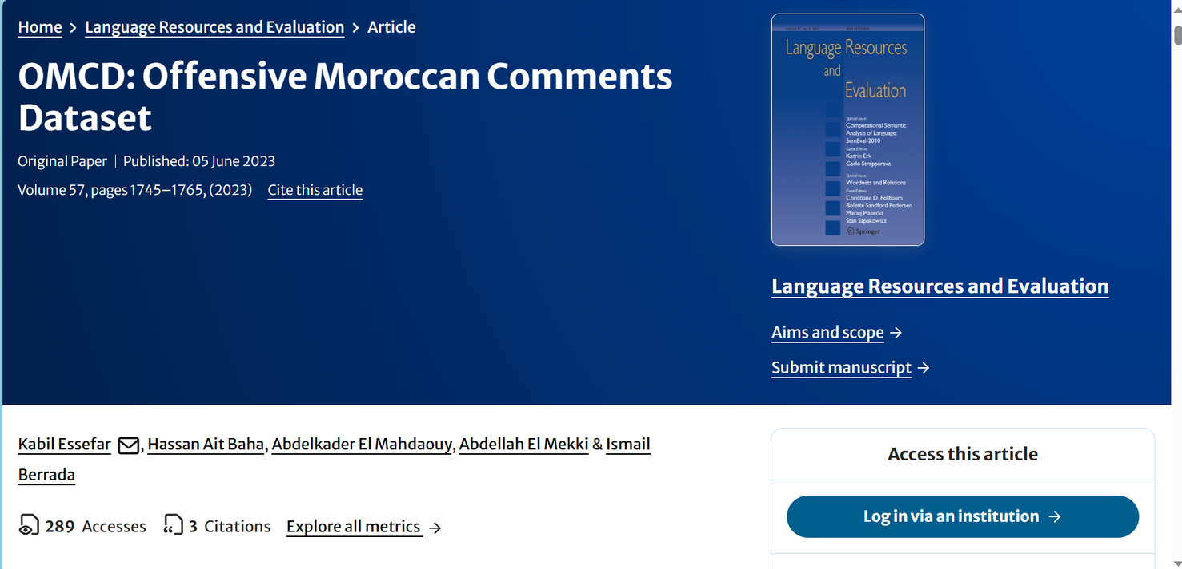
Méthodologie
E1: COLLECTE DES DONNÉES
OMCD :
Ensemble de données sur les commentaires marocains offensants
Ensemble de données pour la détection des langues offensantes en dialecte marocain
Les données sont déjà annotées en différentes catégories (offensif ou non

Slide 11
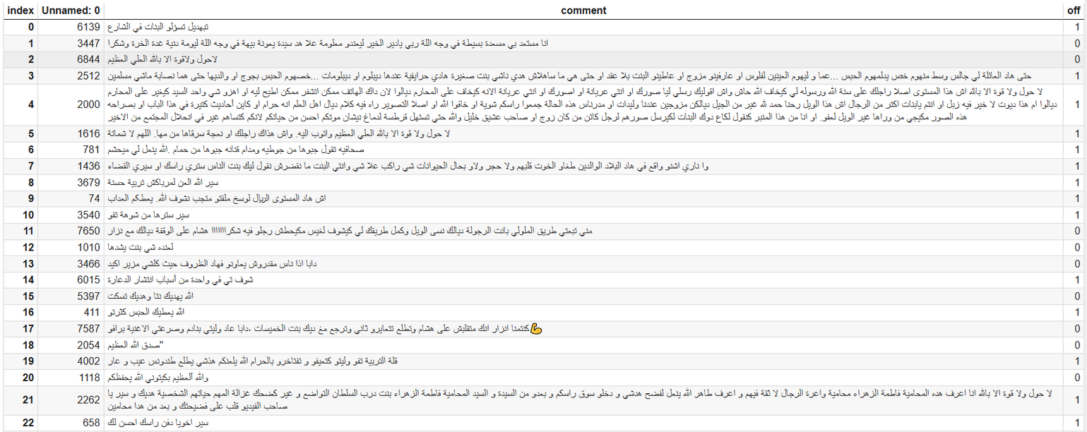
Méthodologie
E1: COLLECTE DES DONNÉES
OMCD :
Ensemble de données sur les commentaires marocains offensants
Ensemble de données pour la détection des langues offensantes en dialecte marocain
Les données sont déjà annotées en différentes catégories (offensif ou non

Slide 12
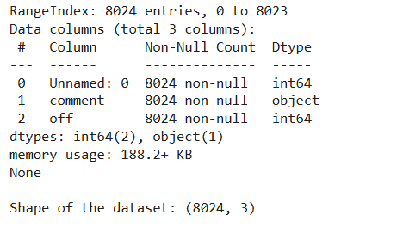
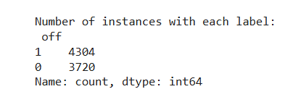
Méthodologie
E1: COLLECTE DES DONNÉES
OMCD :
Ensemble de données sur les commentaires marocains offensants
Ensemble de données pour la détection des langues offensantes en dialecte marocain
Les données sont déjà annotées en différentes catégories (offensif ou non

Slide 13
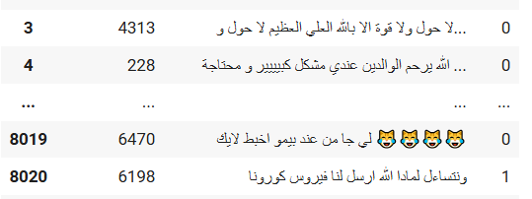
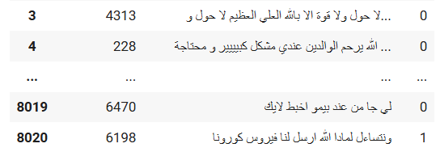

Méthodologie
E2: PRÉTRAITEMENT DES DONNÉES
Nettoyage des données textuelles en retirant les émojis.

Slide 14
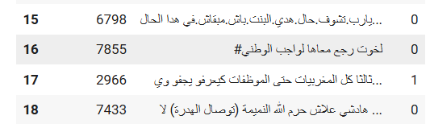
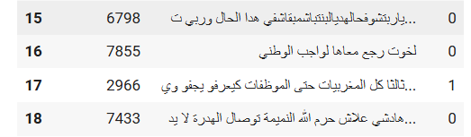
Méthodologie
E2: PRÉTRAITEMENT DES DONNÉES
Nettoie les commentaires en supprimant des ponctuations pour éviter les symboles non significatifs

Slide 15
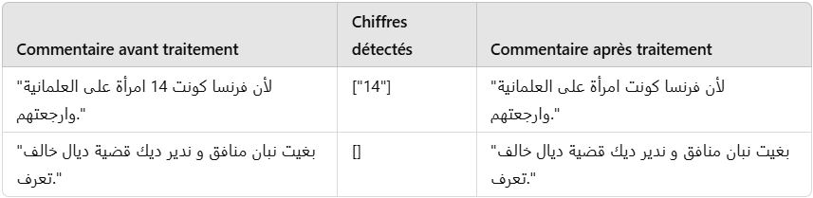
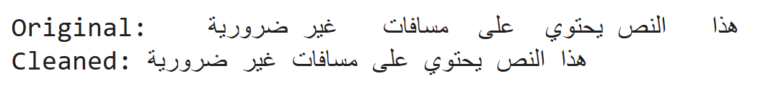
Méthodologie
E2: PRÉTRAITEMENT DES DONNÉES
Détection et suppression des chiffres uniques dans les commentaires
Supprimer les espaces inutiles dans les commentaires afin de garantir un texte propre et bien formaté.

Slide 16
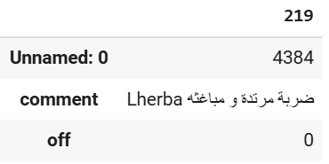
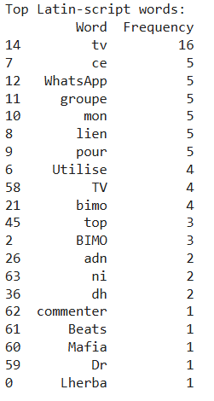
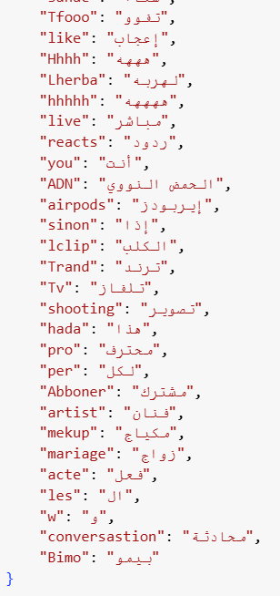


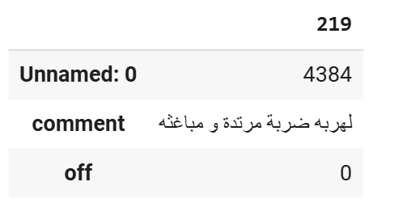
Méthodologie
E2: PRÉTRAITEMENT DES DONNÉES
Détection des mots écrits en script latin dans les commentaires, puis de les remplacer par leurs transcription / traduction en arabe.

Slide 17
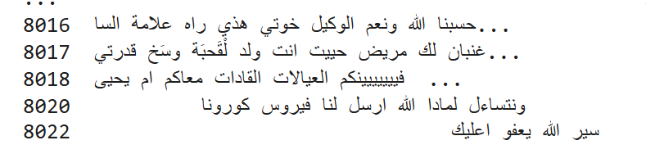
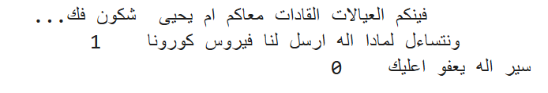
Méthodologie
E2: PRÉTRAITEMENT DES DONNÉES
Gestion des répétitions de caractères
cas 1 : supprimer tous les caractères qui se répètent, ce qui permet d'uniformiser les données textuelles et de réduire leur complexité tout en préservant leur sens.

Slide 18
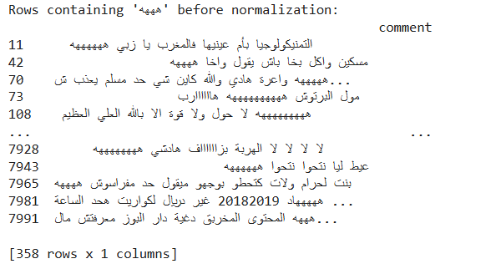
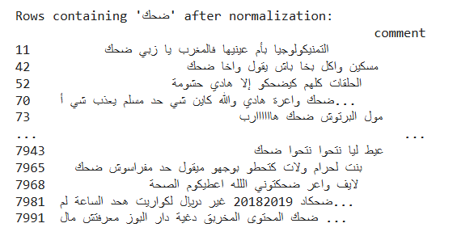

Méthodologie
E2: PRÉTRAITEMENT DES DONNÉES
cas 2 : c’est la gestion des “هههههه” , on les a remplacé par “ ضحك” , ce choix été établi pour éviter le Problème de OOV

Slide 19
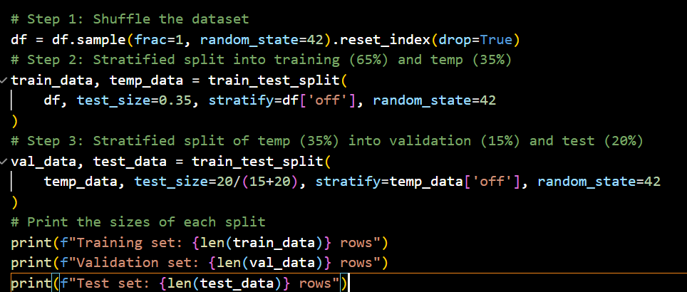
Méthodologie
E2: PRÉTRAITEMENT DES DONNÉES
On a effectué une répartition stratifiée des données en trois ensembles : 65% pour l'entraînement, 15% pour la validation, et 20% pour le test, tout en préservant la distribution des étiquettes

Slide 20
Entrainement du Modéle.
Fine-tuning avec MARBERT
Fine-tuning MARBERT
Personnalisé
Cette approche utilise MARBERT pour fine-tuner le modèle sur des données annotées en darija, permettant de prédire si un commentaire est offensant ou non.
Utilisation d’un modèle MARBERT personnalisé avec une couche dense pour classifier les commentaires en darija comme offensants ou non-offensants.

Slide 21
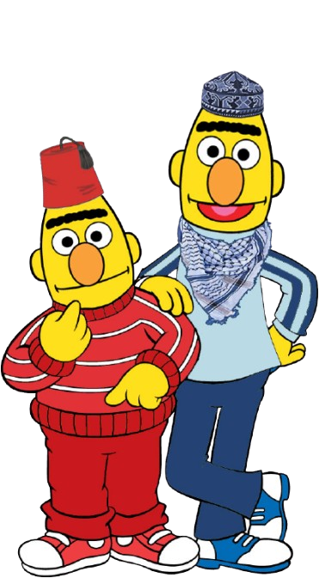
Présentation du Modèle
MARBERT
Un modèle transformateur avancé pour le traitement de la langue arabe et de ses dialectes, y compris le Darija marocain.
Caractéristiques du modèle :
Basé sur BERT (Bidirectional Encoder Representations from Transformers).
Entraîné sur des données arabes massives, y compris les dialectes régionaux.

Slide 22


Approche 1:
Fine-tuning avec MARBERT
Construction du Dataset
Chargement du Modèle
Création d’une classe personnalisée SentenceDataset pour regrouper les encodages et les étiquettes.
Utilisation de Hugging Face BertForSequenceClassification pour charger MARBERT .
Chargement du Tokenizer
Définition : Le tokenizer de MARBERT transforme les commentaires en Darija en une séquence de tokens compréhensibles par le modèle.
Fonctionnalités :
Padding : Ajout de zéros pour uniformiser la longueur des séquences.
Truncation : Réduction des séquences trop longues (max_length=128).
Définition des Hyperparamètres
Optimiseur : AdamW avec un taux d’apprentissage de 2e-5.
Fonction de perte : CrossEntropyLoss pour les tâches de classification.
Dataloader : Chargement des ensembles de données avec un batch size de 32.

Slide 23
Entraînement :
Accuracy: 99.42%
Precision: 99.68%
Recall: 99.25%
F1: 99.46%
Performances
Validation :
Résultats et Évaluation
Accuracy: 85.19%
Precision: 87.72%
Recall: 84.19%
F1: 85.92%
Test :
Accuracy: 84.11%
Precision: 86.24%
Recall: 83.74%
F1: 84.97%

Slide 24
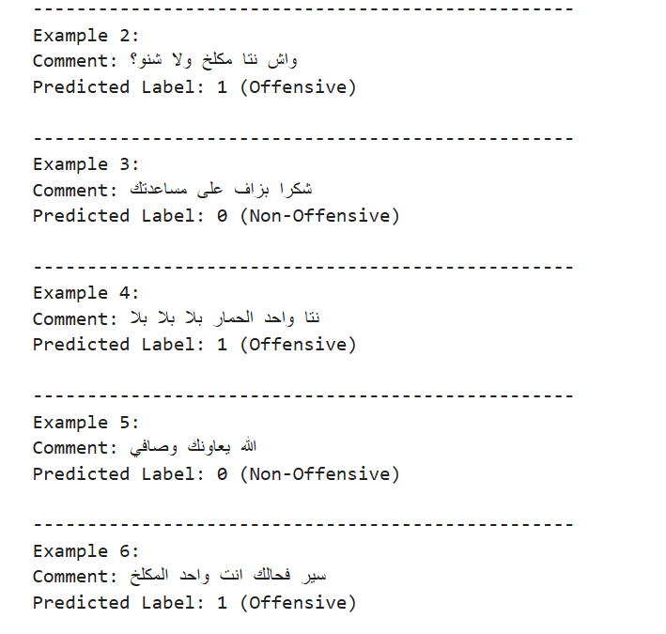
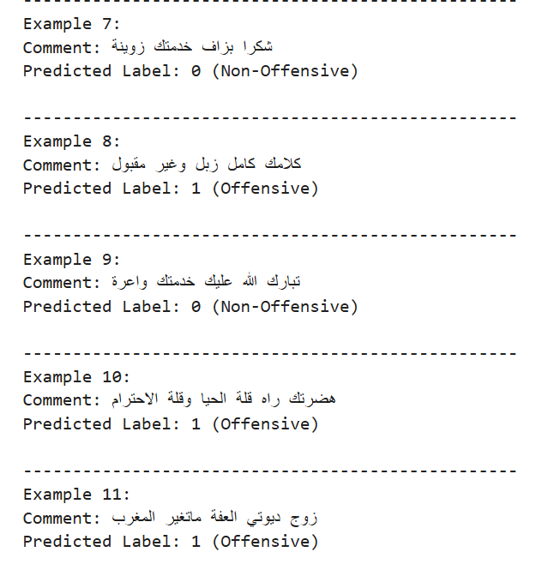
Exemple de Prédictions

Slide 25
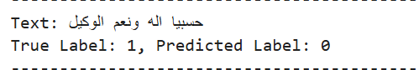
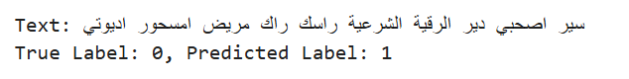
Analyse des Exemples Mal Classifiés
LABELS INCORRECTS DANS LE DATASET
Le commentaire reflète une prière bienveillante et ne contient aucun contenu offensant. Le vrai label est incorrect, et la prédiction du modèle est juste.
L’utilisation du mot "اديوتي" péjorative, ce qui correspond à la classification "offensant" du modèle. Le label du dataset est erroné..

Slide 26
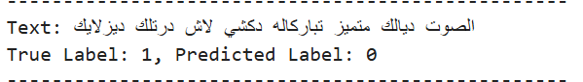

Analyse des Exemples Mal Classifiés
SARCASME OU OFFENSE SUBTILE
Le commentaire débute par un compliment, mais finit sur un ton sarcastique .
Le modèle a mal classifié ce commentaire, soulignant la difficulté de détecter le sarcasme dans des contextes spécifiques.

Slide 27

Présentation de l’Architecture Modifiée de MARBERT
Fine-tuning MARBERT
Personnalisé
Cette architecture utilise le modèle pré-entraîné MARBERT.
Modifications Clés :
Ajout d'une Couche Dropout :
Une couche de dropout avec un taux de 0,3 est ajoutée après la sortie de MARBERT (pooler_output).
Objectif : Réduire le surapprentissage (overfitting) en désactivant aléatoirement des neurones pendant l'entraînement, améliorant ainsi la généralisation sur des données inconnues.
Ajout d'une Tête de Classification Personnalisée :
Une couche dense linéaire est ajoutée pour remplacer la couche de classification par défaut.
Cette couche mappe la sortie de MARBERT (taille cachée de 768) au nombre de classes souhaité (num_classes=2 pour la classification binaire).
Objectif : Prédire directement les logits pour les deux classes (offensant ou non-offensant).

Slide 28

Approche 2:
Flux de Données dans l'Architecture Modifiée.
Extraction de Caractéristiques par MARBERT :
Regularisation par Dropout :
Les données tokenisées sont passées dans le modèle MARBERT pré-entraîné, qui génère un pooler_output, un vecteur d'embedding résumant la phrase à partir du token [CLS].
Le pooler_output passe ensuite par une couche de dropout pour réduire les risques de surapprentissage.
Prédiction :
La sortie de la couche dropout est envoyée dans une couche dense linéaire, qui produit des logits pour les classes offensant et non-offensant.
Prétraitement du Texte :
Le texte d'entrée est tokenisé en input_ids et attention_mask à l'aide du tokenizer MARBERT.

Slide 29
Entraînement :
Accuracy : 99.54 %
Precision : 99.54 %
Recall : 99.61 %
F1-Score : 99.57 %
Performances
Validation :
Résultats et Évaluation
Accuracy : 83.44 %
Precision : 82.89 %
Recall : 87.13 %
F1-Score : 84.96 %
Test :
Accuracy : 83.68 %
Precision : 83.24 %
Recall : 87.11 %
F1-Score : 85.13 %

Slide 30
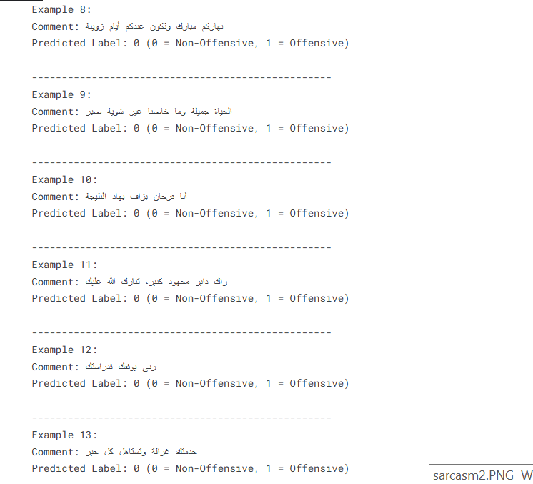
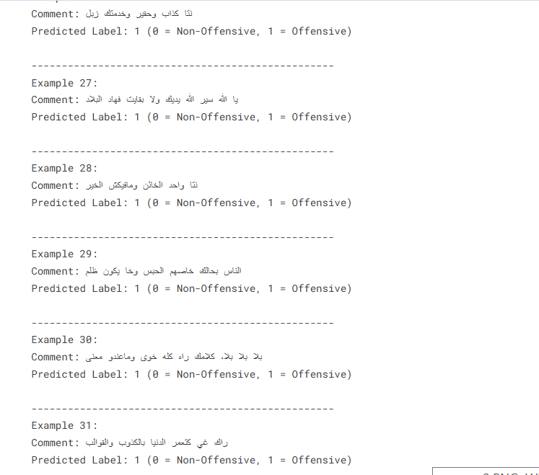
Exemple de Prédictions

Slide 31
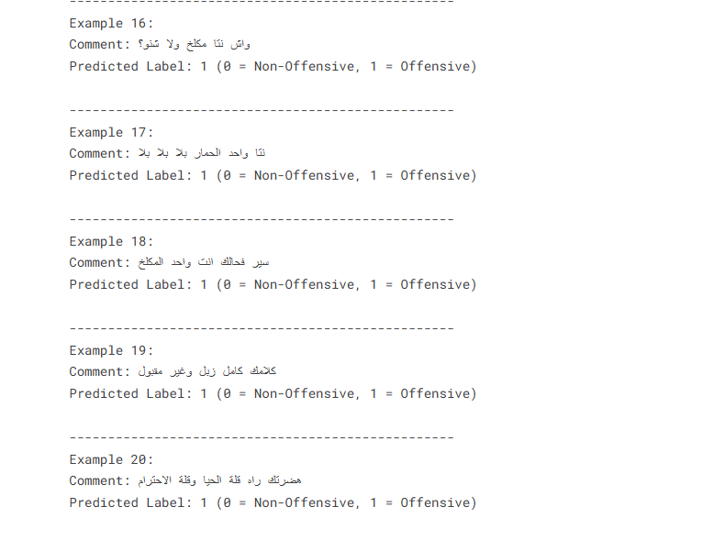
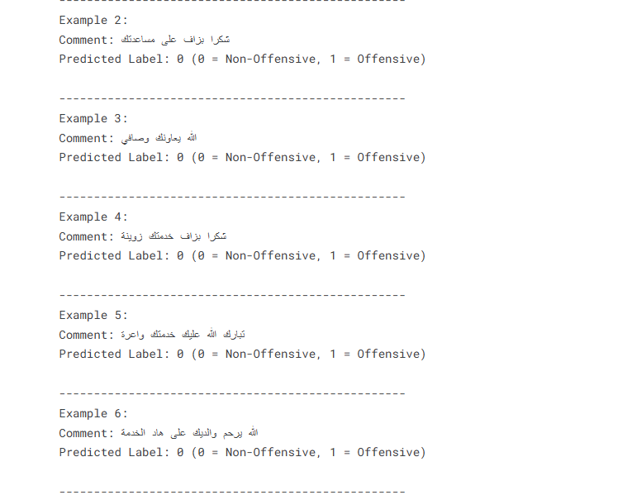
Exemple de Prédictions

Slide 32


Notes:
shap

